Slide 1
Обучающее управление цифровым человеческим ресурсом в новой экономической реальности
Докладчик: д-р пед наук, профессор, директор Института магистратуры УрГЭУ
Вербицкая Наталья Олеговна

Slide 2
ЧЕЛОВЕЧЕСКИЙ РЕСУРС В ЦИФРОВОЙ СРЕДЕ
Управление «цифровыми» сотрудниками
COVID-19
03
Цифровая обучаемость
01
04
02
Переход к цифровым коммуникациям
Переход к обучающему управлению людьми

Slide 3
Новый виток развития нейропедагогики
Истоки:
Москвина Нина Викторовна;
Москвин Виктор Анатольевич Нейропсихология и нейропедагогика // Тезисы докладов I Международной конференции памяти А. Р. Лурия. М.: Изд-во МГУ, 1997. С. 67.
Функциональные асимметрии и индивидуальные профили латеральности человека
Развитие:
Цифровая нейропедагогика:
Как адаптируется, развивается и действует мозг в цифровом потоке?

Slide 4
Сравнение типичных примеров ЭЭГ в реальных исследованиях в лаборатории нейропилотирования
Цифровой объект
Реальный объект

Slide 5
Natural Neural Network – цифровой потенциал коллектива – управлять значит обучать!
1
Любую нейронную сеть нужно постоянно тренировать для появления и укрепления связей
2
Потенциал каждого человека как узла нейросети проявляется только в тренируемом взаимодействии.
Коллективную нейронную сеть нужно постоянно обучать
3

Slide 6
Виртуальный коллектив в цифровом пространстве.
Этимология слова «коллектив»
Латинское – collectivus (скопившийся, собирательный).
В России слово стало известно в конце 50-х гг. XIX в. Оно было заимствовано из французского языка.
Французское – le collectif.
(Этимологический словарь русского языка)

Slide 7
Этимология слова «коллектив»
Латинское – collectivus (скопившийся, собирательный).
В России слово стало известно в конце 50-х гг. XIX в. Оно было заимствовано из французского языка.
Французское – le collectif.
(Этимологический словарь русского языка)

Slide 8
Где и как собираются виртуальные коллективы в цифровом пространстве интернета и рунета?

Slide 9
На начало 2018 года количество интернет-пользователей в России среди населения старше 16 лет составило 87 млн человек (всего около 146,6 млн). Это на 3 млн больше, чем год назад. Уровень проникновения вырос с 70,4% до 72,8%.

Slide 10
Виртуальный коллектив – интернет- сообщество
Виды собирательных интернет-сообществ:
группы;
форумы;
паблики (публичные страницы);
мероприятия(встречи, вебинары).

Slide 11
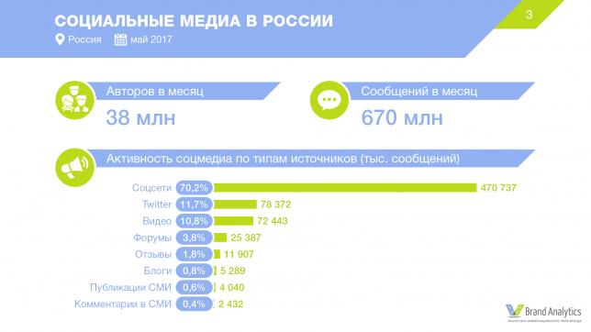
Как происходит общение в виртуальных коллективах?

Slide 12
Виртуальный и реальный коллектив: имитация с перспективой замены?
Сходные черты
Наличие общности интересов, задач, деятельности и т.п.
Динамичность общения.
Выбор «роли» каждым участником – агрессивной, пассивной, активной и т.п.
Наличие общих принципов, правил, ценностей общения.
Различия
Практически отсутствует «живое» общение, только текстовые, фото и видео.
Прекращение публикации материалов (постов фото и т.п.) ведет к выбыванию из сообщества.
Выход из сообщества по «щелчку» кнопки, без особых последствий.

Slide 13
Что есть в реальном коллективе и нет в виртуальном?
Вопрос?
Один из возможных ответов:
Разве динамичный онлайн обмен информацией (контентом) – не общение живых людей?
Виртуальный обмен сообщениями не позволяет человеку использовать зеркальные нейроны как механизмы совместного действия и сопереживания,
(Джакомо Риццолатти, Коррадо Синигалья)

Slide 14
Зеркальная нейронная реакция – это реакция вызванная активацией «зеркальных» нейронов коры головного мозга во время проведения какого-либо действия или наблюдения за действием, выполняемым кем-то другим.

Slide 15
Как работают зеркальные нейроны?
Наличие у человека способности сопереживать другим людям, понимать, представлять намерения, проявлять эмпатию, конструировать определенные предположения о том, что может происходить с иными живыми существами, обеспечивают именно зеркальные нейроны -

Slide 16
Виртуальный коллектив
Имитирует реальное общение и взаимодействие
Придает общению в коллективе «материальный» характер обмена информацией
Реальный
коллектив
Дает возможность живого нейробиологического взаимодействия
Придает общению био-психологический естественный характер

Slide 17
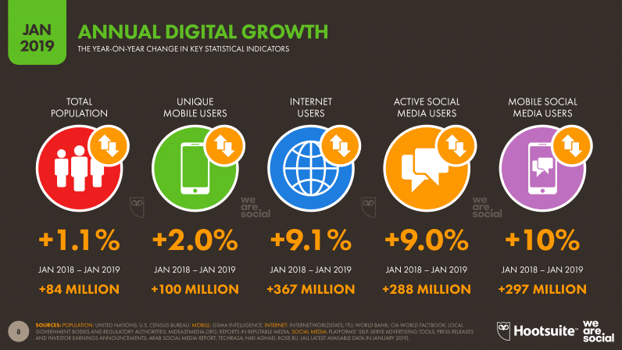
Данные о глобальном состоянии цифровых технологий на 2019 год, по отчетам We Are Social и Hootsuite :
Сегодня в мире 5,11 миллиарда уникальных мобильных пользователей, что на 100 миллионов (2%) больше, чем в прошлом году.
В 2019 году аудитория интернета насчитывает 4,39 миллиарда человек, что на 366 миллионов (9%) больше, чем в январе 2018 года.
В социальных сетях зарегистрировано 3,48 миллиарда пользователей. По сравнению с данными на начало прошлого года этот показатель вырос на 288 миллионов (9%).
Сегодня 3,26 миллиарда человек заходят в социальные сети с мобильных устройств. Это на 10% больше, чем в прошлом году, когда с мобильных в соцсетях сидело на 297 миллионов человек меньше.

Slide 18
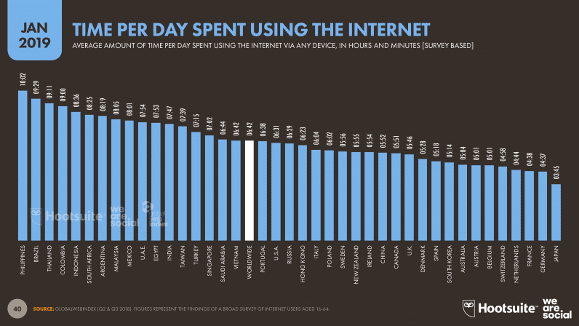
Время в интернете в 2019 году
В среднем люди находятся онлайн в течение
6 часов и 42 минут
каждый день.

Slide 19
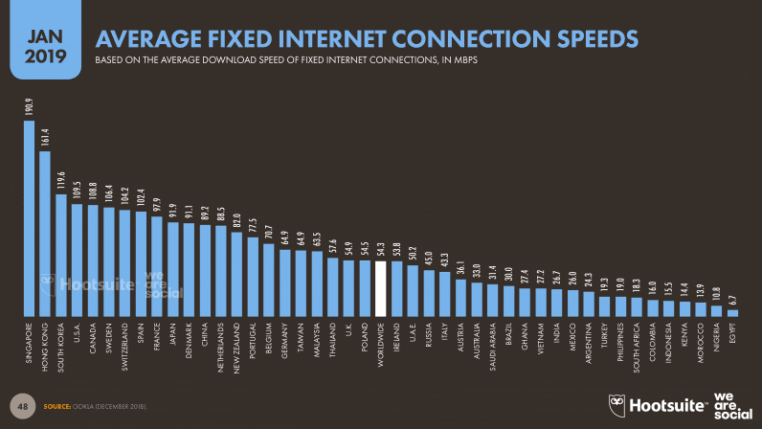
Скорость интернет-соединения
Повышение скорости интернет-соединения значит, что за то время, которое мы проводим в сети, мы получаем больше.
Компания Ookla, разработчик популярного сервиса Speedtest, сообщает, что средняя скорость мобильного соединения за год выросла на 18%, а средняя скорость фиксированной интернет-связи подскочила на треть.

Slide 20
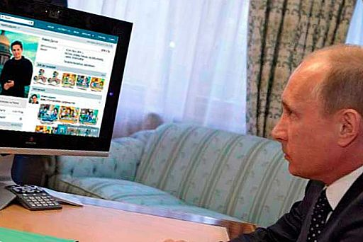
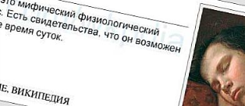
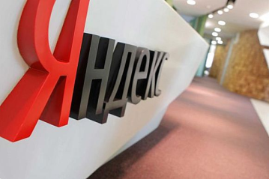
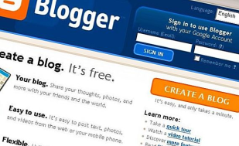
Виртуальное интернет-пространство обучения и социализации

Slide 21
Стихийная цифровая социализация
Плоский мозг.
Клиповое мышление и снижение способностей запоминать.
Интернет-зависимость.
Подверженность интернет-манипуляциям.
Физиологические изменения (глаза, шея-спина, малый таз).

Slide 22
Стихийная цифровая социализация
Познавательная и учебная деятельность в Интернете.
Игровая деятельность в Интернете.
Коммуникативная и социальная деятельность в Интернете.
Профессиональная деятельность в Интернете.
Бизнес в Интернете.

Slide 23
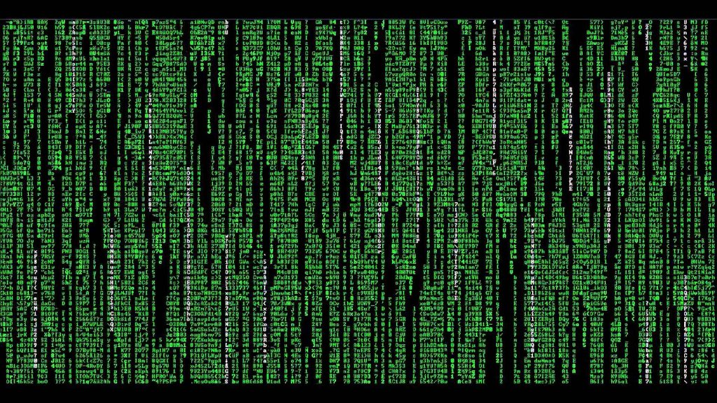
Что значит жить в цифровом потоке?
Алгоритмичность мышления
Вариативность мышления

Slide 24
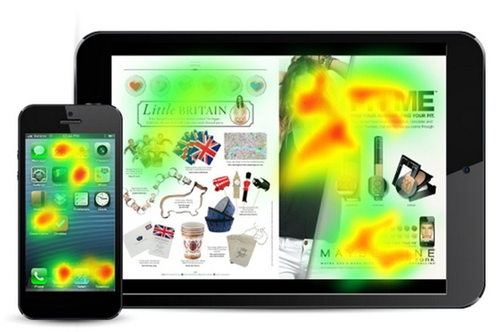
Способствует ли поток информации вариативности мышления?
Ментальные метки – как «якори», закрепляющие взгляд в цифровом потоке.
Хештег
Хеште́г (метка) (англ. hashtag от hash — знак «решётка» + tag — метка) — ключевое слово или несколько словсообщения, тег (пометка), используемый в микроблогах и социальных сетях.

Slide 25
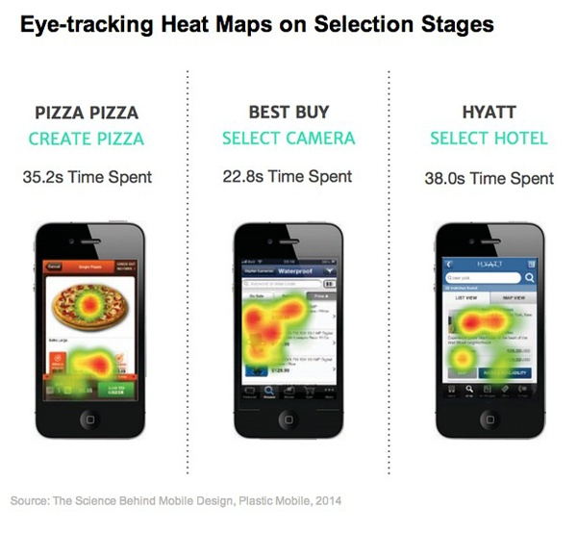
Айтрекинг – новое понимание работы с потоком информации в обучении.
Айтрекинг — технология, позволяющая наблюдать и записывать движения глаз: расширение зрачка, его перемещение.
Айтрекинг путем визуализации позволяет обнаружить причины поведения без опоры на человеческую память

Slide 26
Как формируются понятия в цифровом потоке?
Понятие в логике - это логическая мыслительная операция, отражение предмета в его одном или нескольких существенных признаках.
Понятие – смысловая единица знания.
Понятие в потоке информации – хештег – ментальная метка (иногда неосознанная) позволяющая ориентироваться в облаке информации без деления на существенные и несущественные признаки.
Хештег – метка нахождения места в потоке (облаке) информации.

Slide 27
Где накапливаются знания? Наши дети живут в смешанной реальности
В «живом» обучении понятие обрастает связями закономерностями, явлениями, образами, чувствами, имеющими биологическую сенсорную основу и мыслительную опору.
В цифровом потоке понятие привязано к месту в интернете, сайту, блогу, источнику.

Slide 28
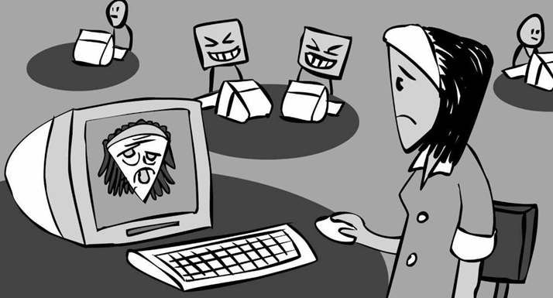
В чем задача цифровой нейропедагогики?
Привязать цифровое место к реальным ощущением и мышлению.
Они живут в смешанной реальности
30 апреля 2019 г. на семинаре «Актуальные исследования и разработки в области образования» член-корреспондент РАО, директор Фонда развития интернет-инициатив Галина Владимировна Солдатова представила результаты исследования в рамках доклада «Онлайн-риски, киберагрессия и цифровая культура поведения».

Slide 29
Реально-виртуальное пространство цифровой нейропедагогики: три первых шага
Переход к нечетким алгоритмам, включающим собственное мнение как универсальный хештег.
Обучение технологиям формирования внутренних нейросетей собственного мозга.
Обучение рефлексии и самозащите в цифровом пространстве.

Slide 30
Формирование реально-виртуального пространства нейропедагогики
Комбинация виртуально-реальных технологий обучения и социализации
Придание объемности цифровому пространству.
Обогащение всех видов
Деятельности в интернет.
Оптимизация времени обучения и освоения новых видов деятельности.
Массовое воспитательное «вхождение» в виртуальное цифровое пространство.
Формирование кластер-сообщества виртуально-реальных педагогов, тренеров, тьюторов, воспитателей и др.
Учебный цифровой тьюторинг.
Виртуальные научные исследования.

